Slide 1

Метод компенсации нелинейных искажений усилителя мощности для стандарта мобильной связи 5G NR
Выполнил студент
2 курса магистратуры
Шиков А. П.
Научный руководитель
профессор, д.ф.-м.н
Мальцев А. А.
17/06/2022
Нижний Новгород

Slide 2
Цели работы
Исследование влияния нелинейности усилителя мощности на различные типы сигнала, используемые в стандарте мобильных сетей связи 5G NR
Разработка модели усилителя мощности для миллиметрового диапазона длин волн
Разработка метода компенсации нелинейных искажений усилителя мощности на приемнике

Slide 3

Актуальность работы
Исследование и компенсация нелинейных искажений снова актуальны по ряду причин
Переход в миллиметровый диапазон длин волн, где технологии менее развиты по сравнению с более низкими частотами
Поддержка несущих частот до 52.6 ГГц в релизах 15, 16 стандарта 5G, расширение диапазона FR2 до 114 ГГц
Введение Интернета Вещей (IoT) в мобильной системе связи 5G New Radio
Количество подключенных «умных» устройств в 2018 году – 8 млрд, в 2021 – 12 млрд
Передающие устройства – датчики, сенсоры должны быть эффективны, необходимо уменьшить количество сигнальной обработки на передатчиках и выполнять компенсацию на приемнике

Slide 4
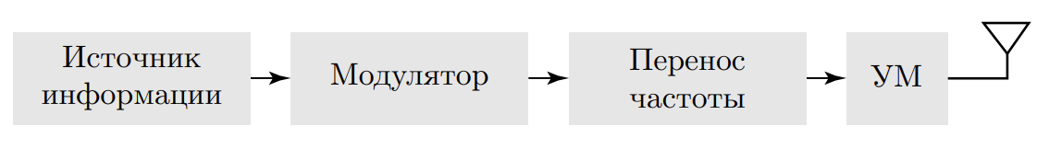
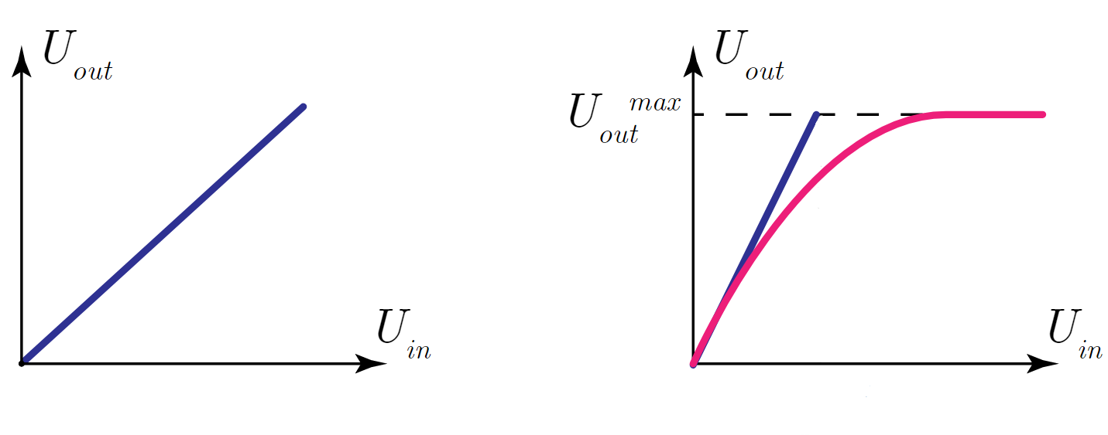
Нелинейность усилителя мощности (УМ)
Амплитудная характеристика УМ – зависимость выходной амплитуды от входной
Идеальный усилитель
Реальный усилитель

Slide 5
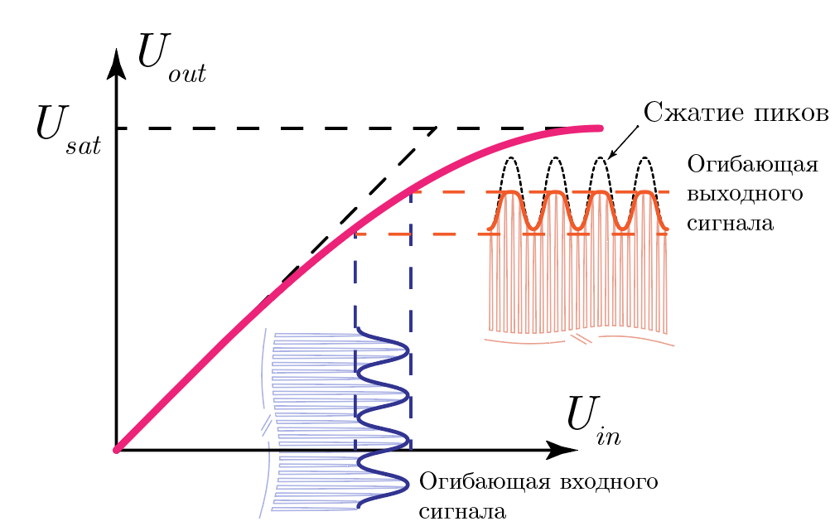
Искажение сигнала нелинейным УМ
При подаче сигнала на нелинейный участок усилителя возникают искажения.
Чем больше амплитуда на входе, тем больше искажение на выходе – эффект насыщения усилителя
Высокий пик-фактор (например, у OFDM сигнала) может привести к значительным искажениям

Slide 6
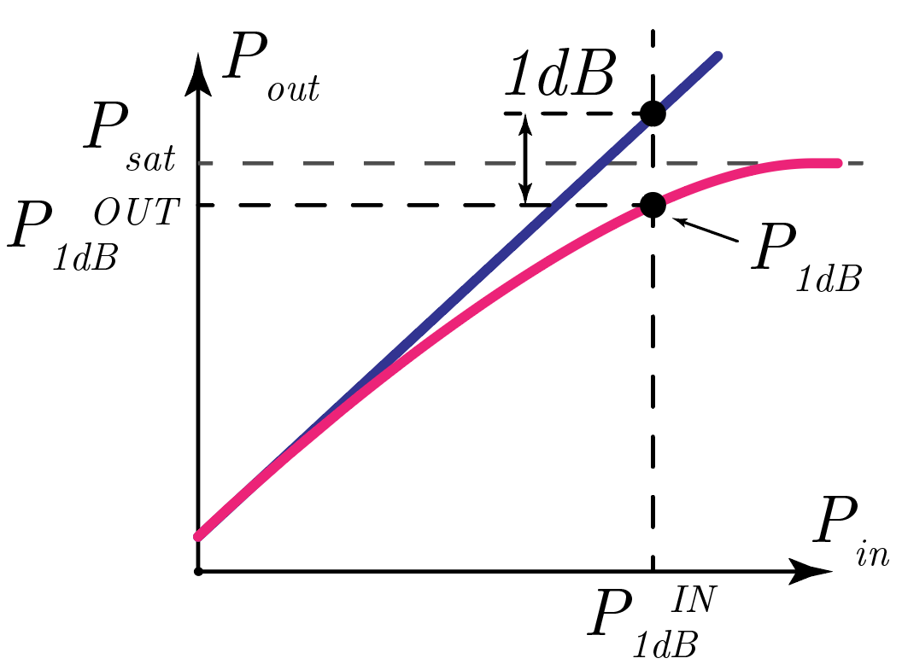

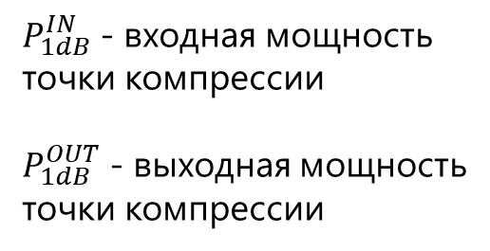
Характеристика нелинейности УМ
Точка компрессии $P_{1dB}^{} −$точка, в которой усиление становится на 1 дБ меньше, чем у идеальной характеристики.
Усилитель часто считается линейным до достижения точки компрессии.
$P_{1dB}^{IN}$ - входная мощность точки компрессии
$P_{1dB}^{OUT}$ - выходная мощность точки компрессии

Slide 7
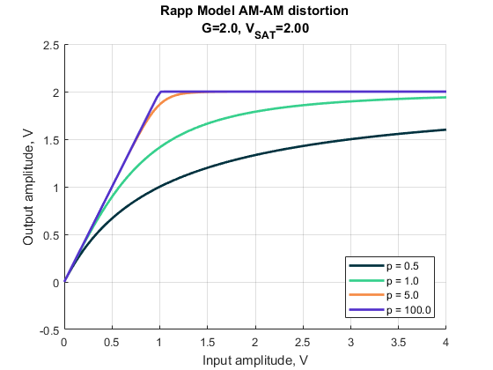
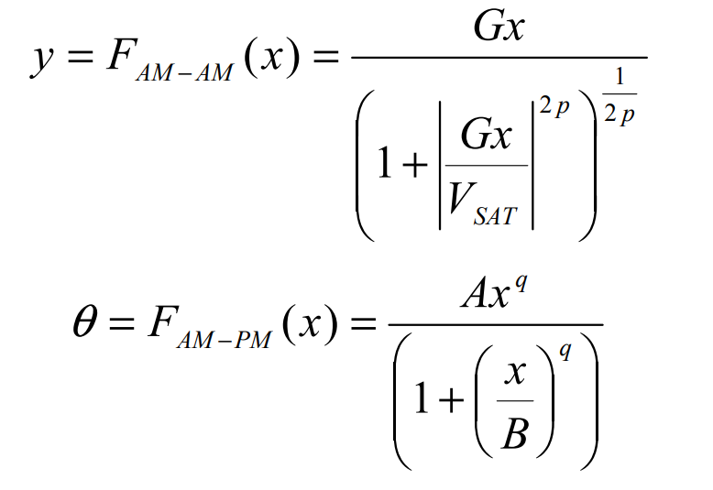
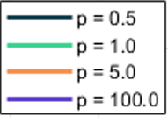
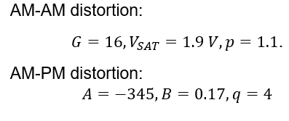

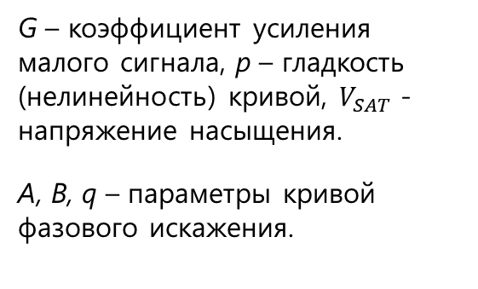
Модель для описания УМ
Модель Раппа
Амплитудное искажение (АМ-АМ)
Выходная амплитуда, В
Фазовое искажение (АМ-РМ)
Входная амплитуда, В
G – коэффициент усиления малого сигнала, p – гладкость (нелинейность) кривой, $V_{SAT}$ - напряжение насыщения.
A, B, q – параметры кривой фазового искажения.
Параметры модели для диапазона 30-70 ГГц, предложенные Nokia
АМ-АМ искажение $P_{1dB}^{OUT}=12.6 dBm$
АМ-РМ искажение

Slide 8
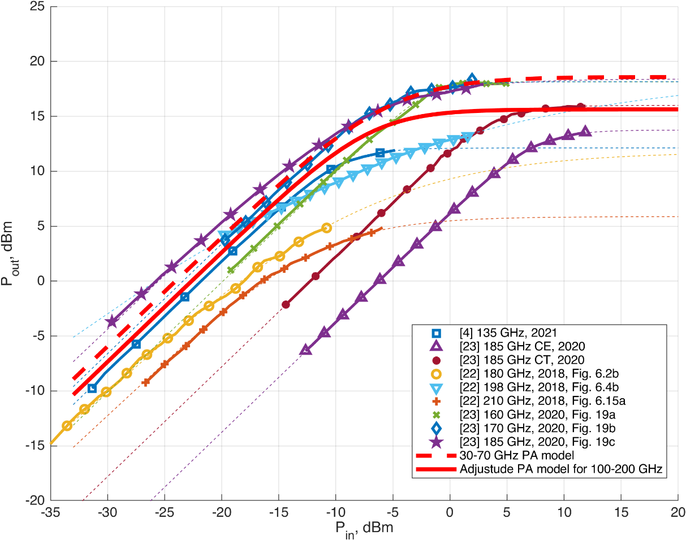


Параметры модели для диапазона 100-200 ГГц
Модель 100-200 ГГц была разработана на основе анализа последних работ по созданию твердотельных усилителей в соответствующем диапазоне частот
Характеристики из работ аппроксимировались моделью Раппа, затем полученные параметры G, V_{sat}, p были усреднены.
Полученные параметры для модели 100-200 ГГц
Амплитудные характеристики твердотельных УМ
$$P_{1dB}^{OUT}=11.6 dBm$$

Slide 9
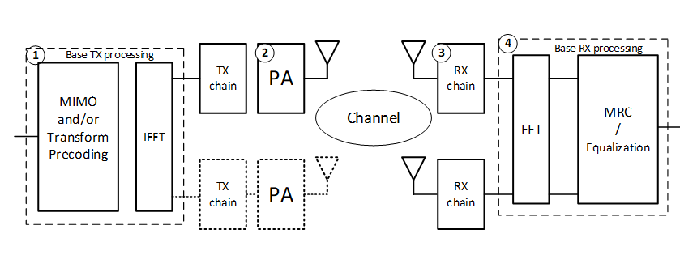
Реализация УМ в LLS и искажение сигналов
Для моделирования использовался симулятор канального уровня - LLS, написанный в системе Matlab.
Модель Раппа была имплементирована в симулятор для оценки степени искажения и дальнейшей компенсации.
Принципиальная схема LLS
LLS разработан на языке Matlab Пудеевым А.В., LG Electronics

Slide 10
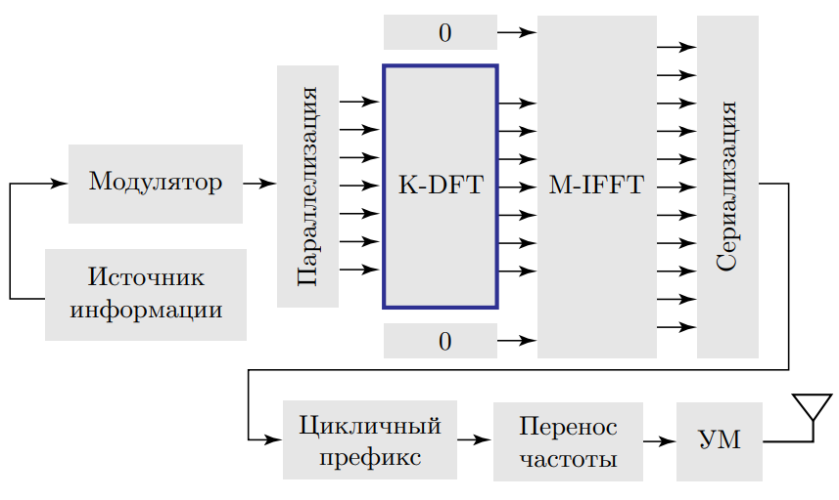
Исследуемые сигналы
В работе исследуются следующие сигналы, использующиеся в системе мобильной связи 5G NR для Uplink-передачи:
CP-OFDM
DFT-s-OFDM
K-DFT: DFT по K точкам
M-IFFT: IDFT по M точкам
M>K
DFT-s-OFDM имеет меньший пик-фактор, чем OFDM, поэтому он более эффективен при использовании нелинейного УМ
Принципиальная схема генерации CP-OFDM и DFT-s-OFDM сигнала
CP-OFDM – Cyclic Prefix - Orthogonal Frequency-Division Multiplexing
DFT-s-OFDM – Discrete Fourier Transform-spread-OFDM

Slide 11
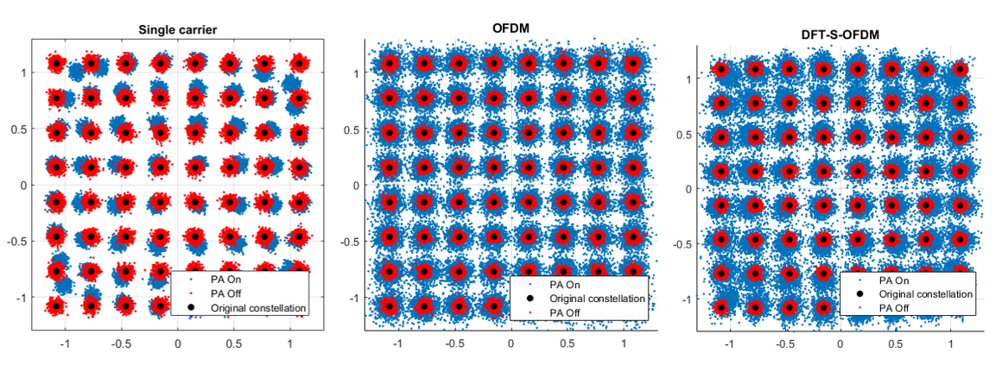
Искажение сигналов нелинейным УМ
Созвездия сигнала на приемнике
Изначальные созвездия
Без искажения усилителем
После искажения усилителем на передатчике
Искажения сигналов:
Single carrier: Общий сдвиг точек в зависимости от амплитуды
OFDM: Увеличение разброса относительно центров созвездий
DFT-s-OFDM: Совмещенный сдвиг точек и увеличенный разброс

Slide 12

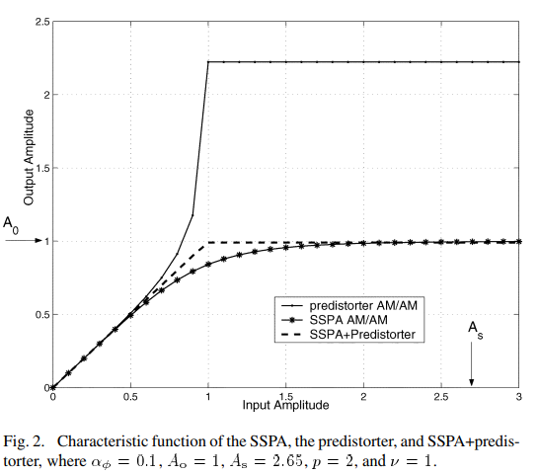
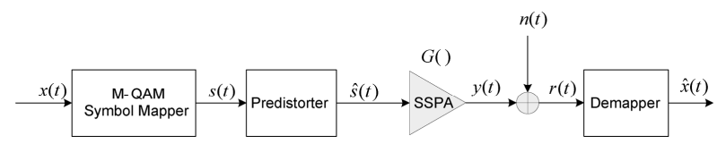
Обзор методов компенсации
Существующие методы борьбы с искажениями можно разделить на два основных подхода
Подготовка сигнала на передатчике перед усилителем
Сигналу придаются свойства, которые минимизируют влияние нелинейности УМ, эффективно «выпрямляя» амплитудную характеристику (pre-distortion – предварительное искажение)
Имеет малую эффективность при низких OBO\IBO
Необходима дополнительная сигнальная обработка на передатчике
Efficient Compensation of the Nonlinearity of Solid-State Power Amplifiers Using Adaptive Sequential Monte Carlo Methods / Mahdi Shabany, 2008

Slide 13
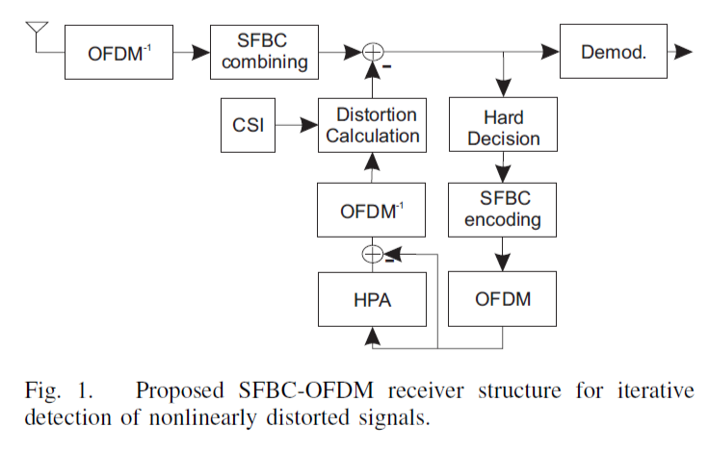
Обзор методов компенсации
Компенсация искажений на приемнике
Компенсация производится посредством оценки параметров УМ с помощью пилотных сигналов, либо параметры считаются известными/переданными в сервисной информации. На основе полученных параметров применяется дополнительная обработка
Многие работы рассматривают теоретические случаи, редко производится полноценное моделирование системы
Не удалось найти пример использования компенсации для DFT-s-OFDM сигнала
Receiver based compensation of nonlinear distortion in MIMO-OFDM / Drotar et. al., 2010

Slide 14
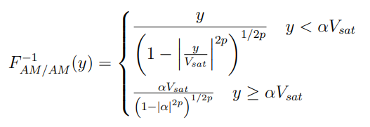
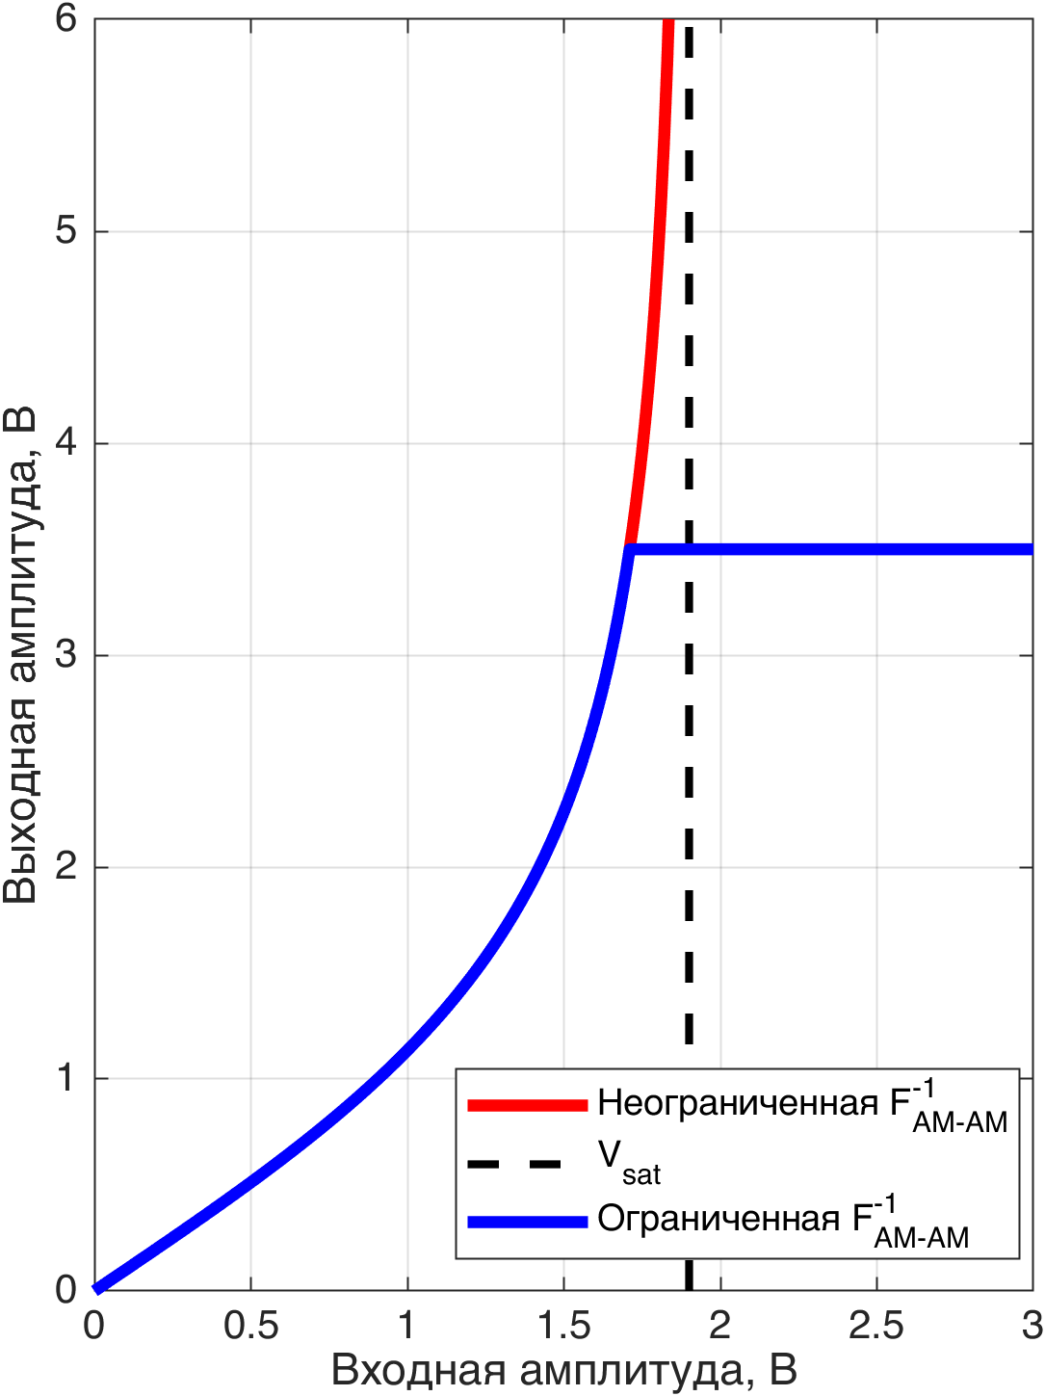
Метод компенсации искажений на приемнике
В основе метода лежит использование ограниченной обратной амплитудной характеристики УМ
Ограничение необходимо для предотвращения еще больших искажения сигнала ввиду свойства насыщения характеристики усилителя
Параметр α выступает как граничный коэффициент
Параметры УМ а также рабочая точка считаются известными (переданы в сервисной информации)

Slide 15
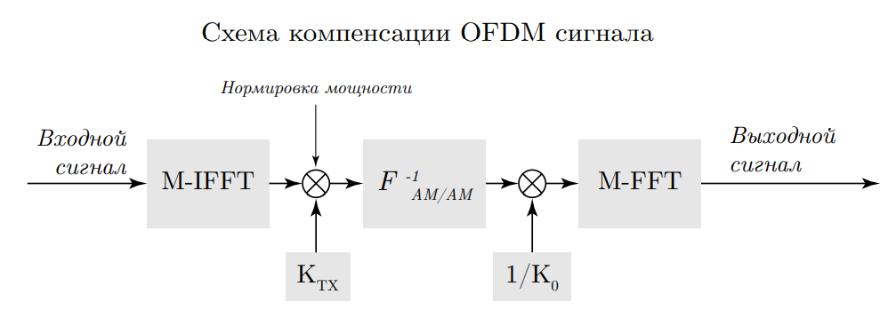
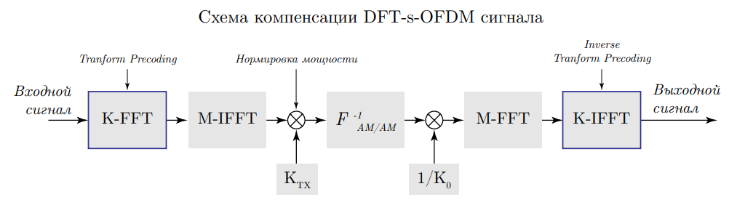
Метод компенсации искажений на приемнике

Slide 16

Параметры симуляций
Разработанный метод компенсации был реализован в LLS. Ниже приведен перечень типичных для системы параметров, использованных при моделировании
Параметр | Используемы значения
Несущая частота, f_{c} | 60GHz
Полоса частот | 400 MHz
Тип сигнала | CP-OFDM, DFT-s-OFDM
Модель УМ | 30-70 GHz, 100-200 GHz
Мощность передатчика | 10 dBm
SCS | 120 kHz, 480 kHz, 960 kHz
Количество ресурсных блоков | 256, 64, 32 RBs
Модель канала | TDL-A, 5 ns DS, 3 km/h
Параметры передачи | 1 TX, 2 RX MRC
Модуляция и кодирование | 64-QAM (MCS Table 1;22, 27) 256 QAM(MCS Table 2; 22)
В результате моделирования были получены кривые зависимости количества блоковых ошибок от ОСШ
(BLER vs SNR)

Slide 17
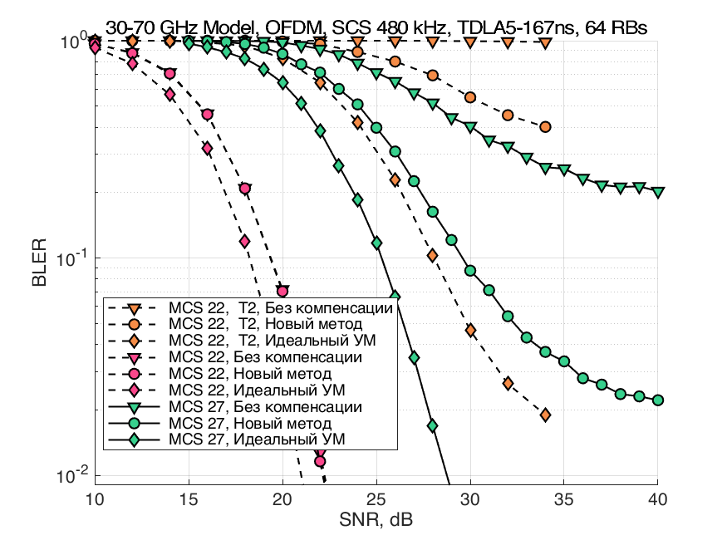
Результаты симуляций
CP-OFDM / 30-70 ГГц / SCS 480 кГц
Использование компенсации уменьшает количество ошибок для выбранного ОСШ по сравнению с не компенсированным случаем (кривая сдвигается вниз)
MCS 27: 64-QAM,
R = 0.89
MCS 22: 64-QAM,
R = 0.65
MCS 22t2: 256-QAM, R = 0.74

Slide 18
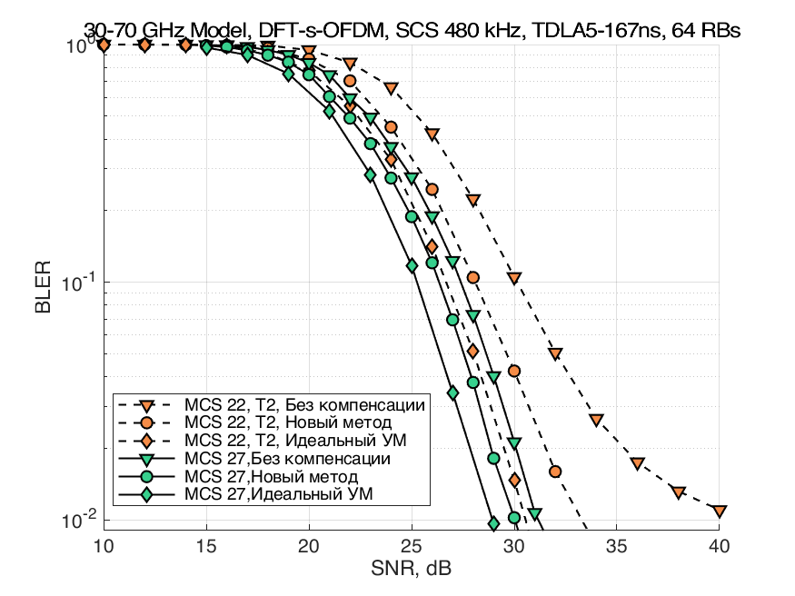
Результаты симуляций
DFT-s-OFDM / 30-70 ГГц / SCS 480 кГц
Пик-фактор DFT-s-OFDM сигнала ниже чем у OFDM, поэтому наблюдается меньшее количество ошибок по сравнению с OFDM.
В случае модуляции 256-QAM искажения сильнее чем для 64-QAM
MCS 22t2: 256-QAM, R = 0.74
MCS 27: 64-QAM,
R = 0.89

Slide 19
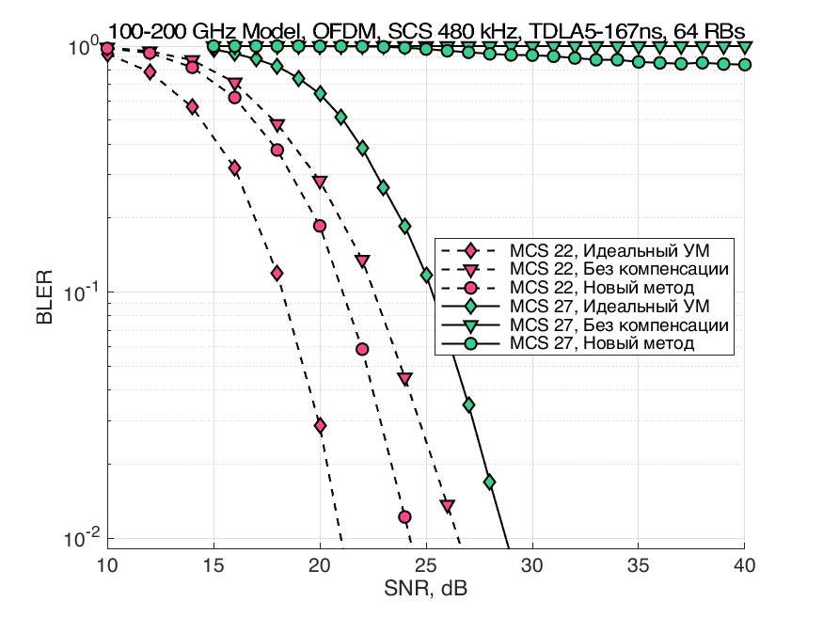
Результаты симуляций
CP-OFDM / 100-200 ГГц / SCS 480 кГц
В случае OFDM сигнала искажения еще хуже.
Для MCS 27 информация практически не восстановлена (ввиду высокого кодрейта)
Для MCS 22 наблюдается увеличение искажений, при этом компенсация улучшает результат сдвигая кривую на 3-5 дБ
MCS 22: 64-QAM,
R = 0.65
MCS 27: 64-QAM,
R = 0.89

Slide 20
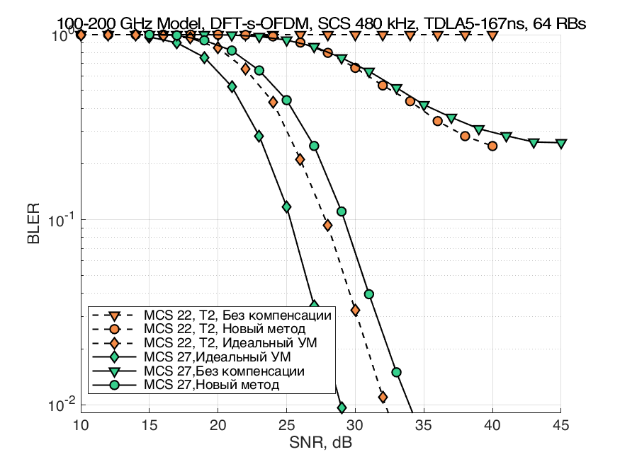
Результаты симуляций
DFT-s-OFDM / 100-200 ГГц / SCS 480 кГц
Характеристики УМ значительно хуже, даже в случае DFT-s-OFDM наблюдается сильное падение производительности.
При высокой модуляции часть информации может быть невозвратно искажена
MCS 22t2: 256-QAM, R = 0.74
MCS 27: 64-QAM,
R = 0.89

Slide 21
Заключение
Исследовано влияние нелинейности усилителя мощности на различные сигналы, используемые в стандарте мобильной системы связи 5го поколения 5G NR.
Создана модель усилителя мощности для диапазона 100-200 ГГц
Усилитель значительно менее линеен по сравнению с 30-70 ГГц.
Разработан метод компенсации нелинейных искажений усилителя на приемнике, проведены соответствующие исследования в симуляторе канального уровня.
Компенсация выполняется на приемнике, позволяя базовой станции обрабатывать данные с простых передающих устройств
Метод способен улучшить производительность системы для обеих моделей усилителя по сравнению со случаем отсутствия компенсации

Slide 22
Спасибо за внимание!

Slide 24
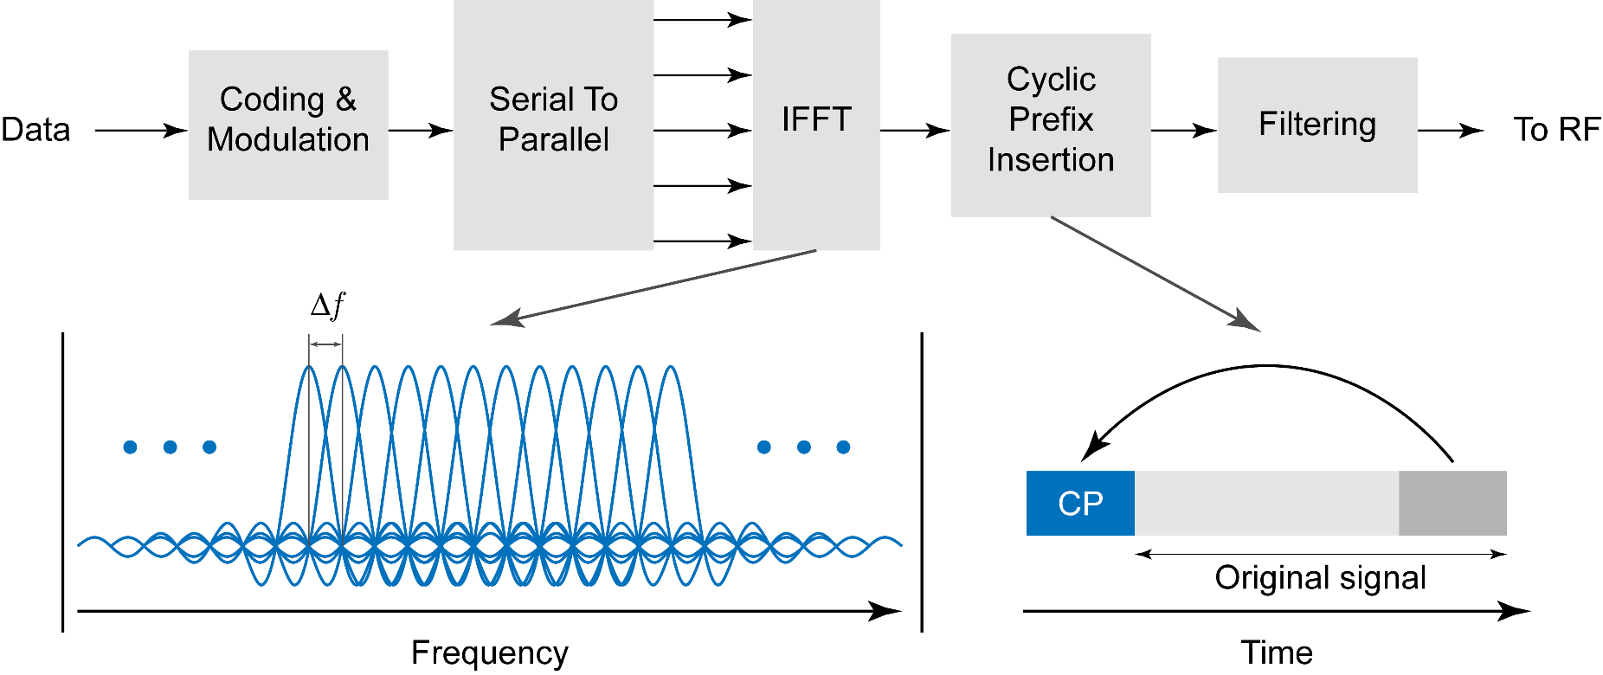
OFDM Waveform

Slide 25
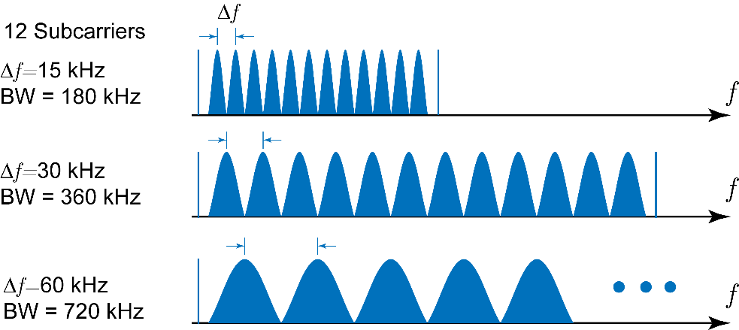
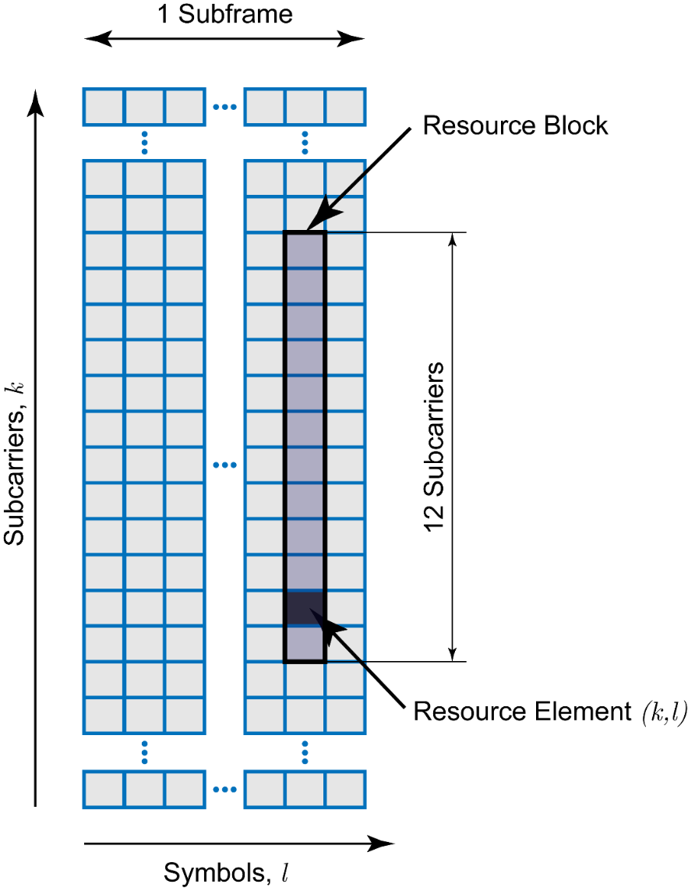
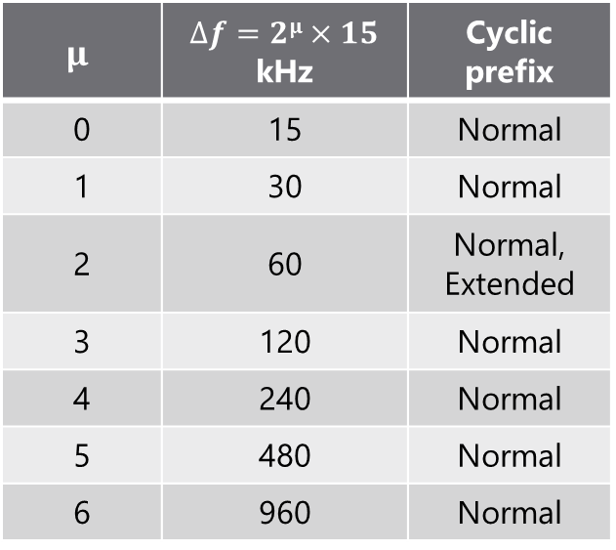
$$μ$$ | $∆f=2μ×15$ kHz | Cyclic prefix
0 | 15 | Normal
1 | 30 | Normal
2 | 60 | Normal, Extended
3 | 120 | Normal
4 | 240 | Normal
5 | 480 | Normal
6 | 960 | Normal

Slide 26
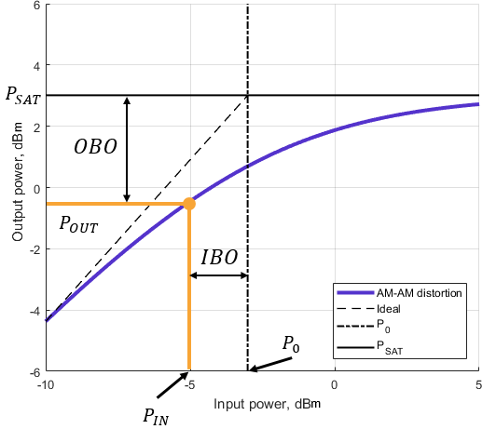
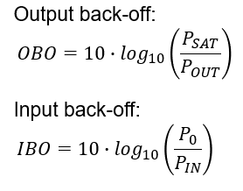
Отступы по мощности IBO, OBO
Чтобы минимизировать искажения, рабочую точку усилителя сдвигают ближе к линейному участку – делается отступ по средней мощности
Чем больше отступ OBO или IBO, тем более линейный участок характеристики используется, но тем меньше средняя выходная мощность

Slide 27
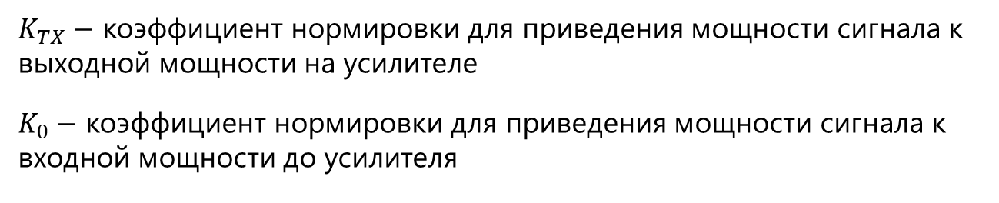
Метод компенсации искажений на приемнике
$K_{TX}−$ коэффициент нормировки для приведения мощности сигнала к выходной мощности на усилителе
$K_{0}−$ коэффициент нормировки для приведения мощности сигнала к входной мощности до усилителя

Slide 28
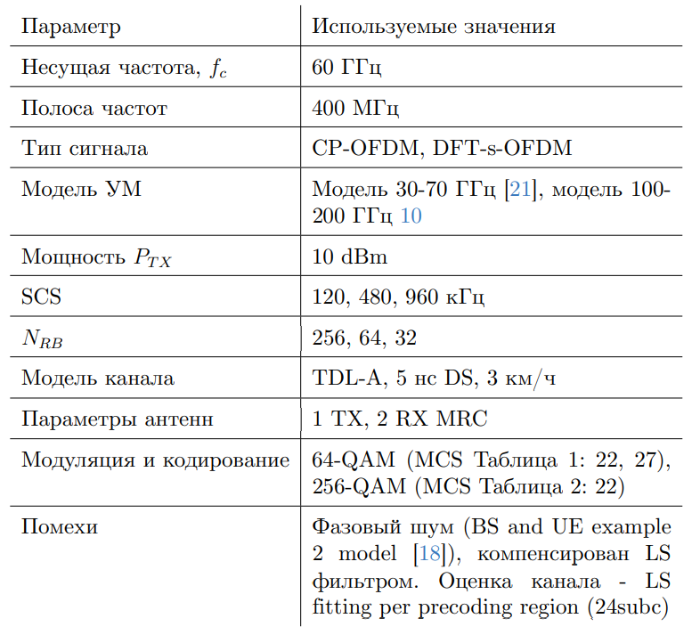
Параметры симуляций

Slide 29
Результаты симуляций
30-70 ГГц / SCS 480 кГц

Slide 30
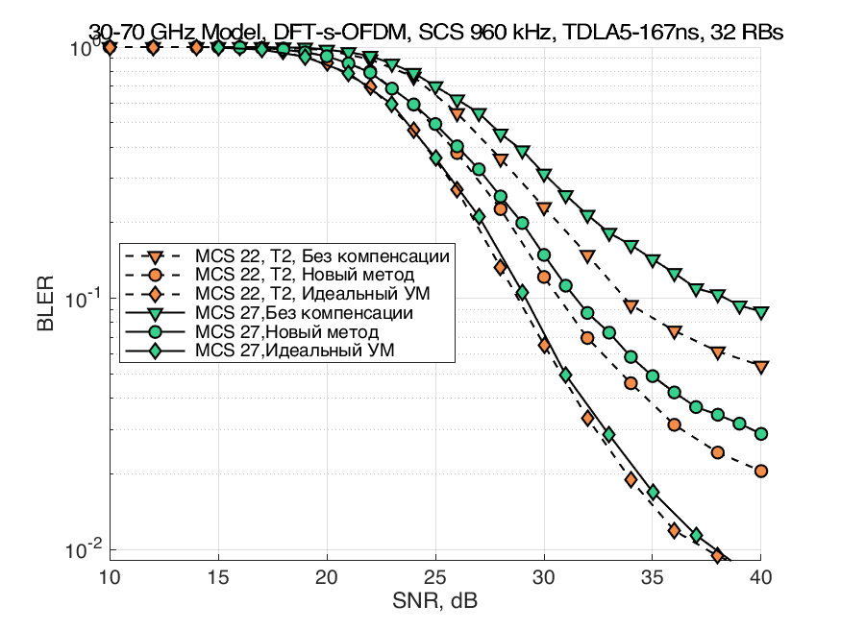
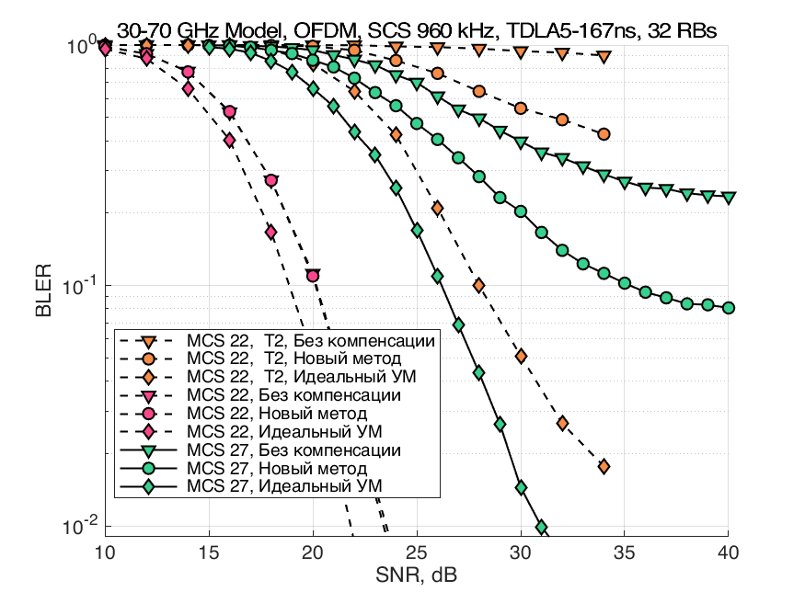
Результаты симуляций
30-70 ГГц / SCS 960 кГц

Slide 31
Результаты симуляций
100-200 ГГц / SCS 480 кГц

Slide 32
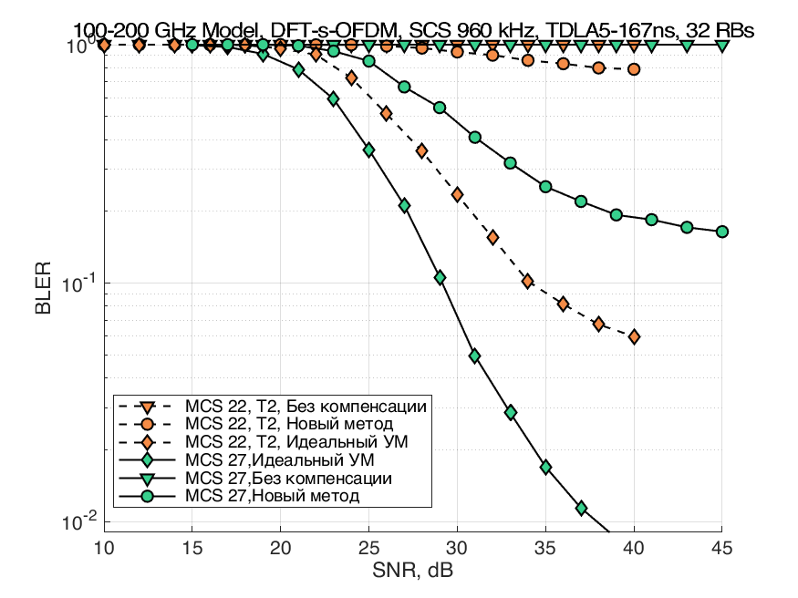
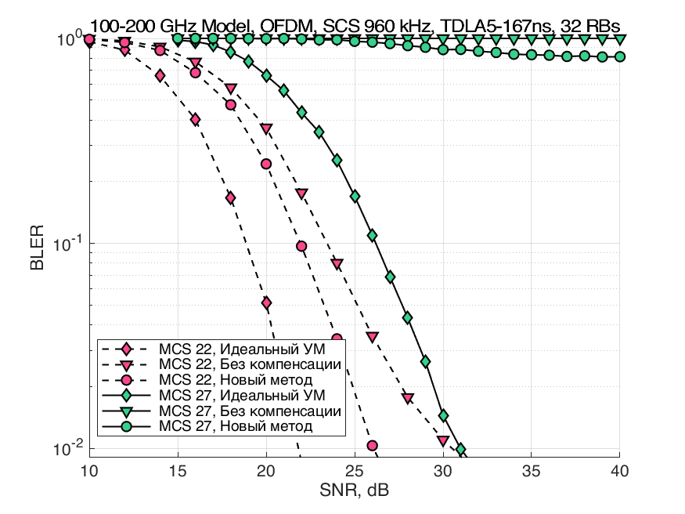
Результаты симуляций
100-200 ГГц / SCS 960 кГц

Slide 33
